Slide 1
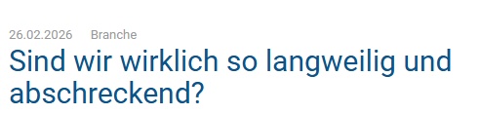
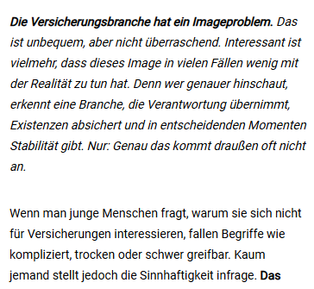

Slide 2


Fun Fact

Slide 3
Für Sie
ZDF zur bAV Entwicklung
Mindestens 2 starke Vertriebsimpulse
..am Ende Lust auf Mehr bAV-Geschäft

Slide 4
„Eine Online-Strecke verkauft gar nichts, wenn niemand Vertrauen aufbaut.“
Dr. Sebastian Grabmeier, Vorstand der JDC Group AG

Slide 5
Beratungsprozess ist das Zauberwort zum Erfolg (2025)
Früher war alles besser …..?

Slide 6
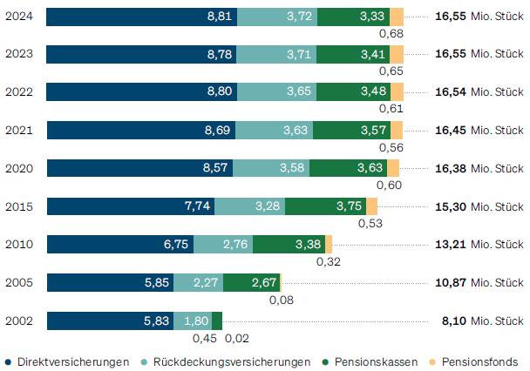
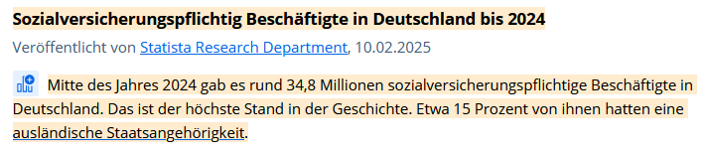
Bestand an Verträgen der bAV
51,9% in 2024
54,1% in 2019
Verbreitungsquote soz.pfl.
Beschäftigten
2024:
34,8 Millionen
sozialversicherungspflichtige
Beschäftigte

Slide 7
Aktuelle Situation
Datenlage
in Deutschland haben 60% Angst vor Altersarmut, zeigt neue IWG-Studie
für 38% Vermeidung von Risiken absolute Priorität
bAV wird in 83% der Fälle auf Initiative des AG genutzt
nur 14% der AN schließen bAV-Sparen kategorisch aus, wobei 38% der AN glauben, ihr AG böte gar keine bAV an
Durchschnitt geht von rd. 280 Euro pro Monat nötiger Zusatzvorsorge aus, um momentanen Lebensstandard auch im Alter zu garantieren
nur 5% der AN sagen, bereits ausreichend vorzusorgen

Slide 8
Aktuelle Situation
Hemmnisse
Produkte gelten als zu komplex, unverständlich und undurchsichtig;
Misstrauen gegenüber Anbietern („wollen nur verkaufen“);
finanzielle Restriktionen (Monatsende liegt näher als Rentenalter);
Verdrängung (Thema wird ignoriert)
psychologische Barriere: Vorsorge wird negativ als „Last“ erlebt, die Druck erzeugt, anstatt positiv Sicherheit zu geben
empirisch belegt:
besonders Geringverdienende sehen Vorsorge als Luxus, den sie sich nicht leisten können

Slide 9
Zahlen, Daten , Fakten
41 Millionen haben Interesse an Altersversorgung und finanzieller Absicherung für die Zukunft
Arbeitgeber: 10 Millionen Mitarbeiter in Kleinbetrieben ohne bAV
  25% der Kleinbetriebe bieten ihren Mitarbeitern eine bAV-Lösung an
  30% der Mitarbeiter in Kleinbetrieben nutzen das bAV-Angebot ihres Unternehmens
bAV ? Jetzt erst recht !

Slide 10
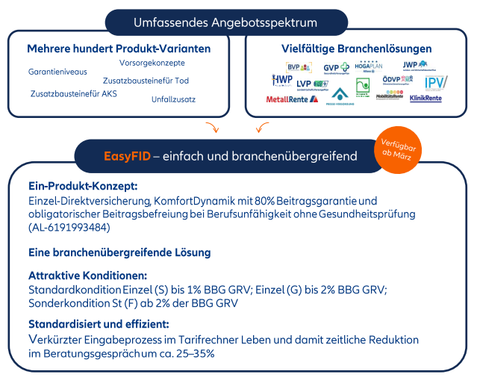
Impuls 1: Allianz ab März !!

Slide 11
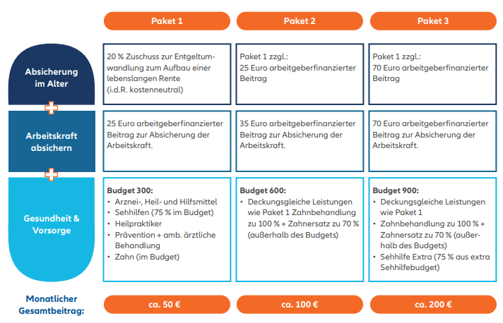
Allianz Benefit Konzept

Slide 12
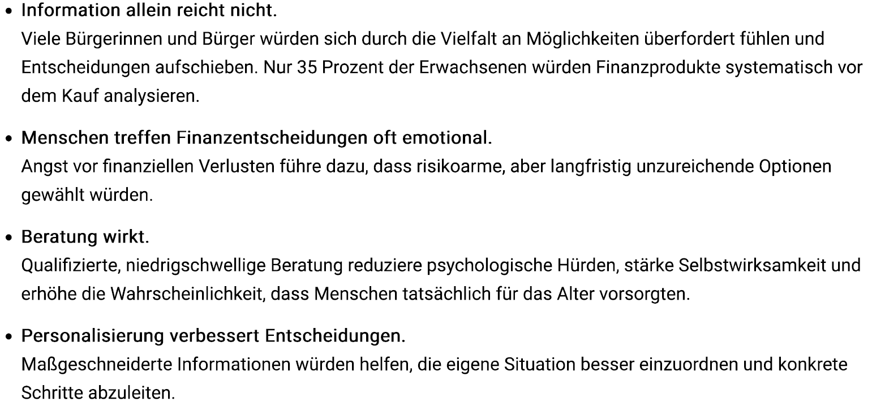
Aktuelle Situation | Vom Wissen zum Handeln | Mind-Behavior-Gap
Lösung: Menschen brauchen Orientierung

Slide 13
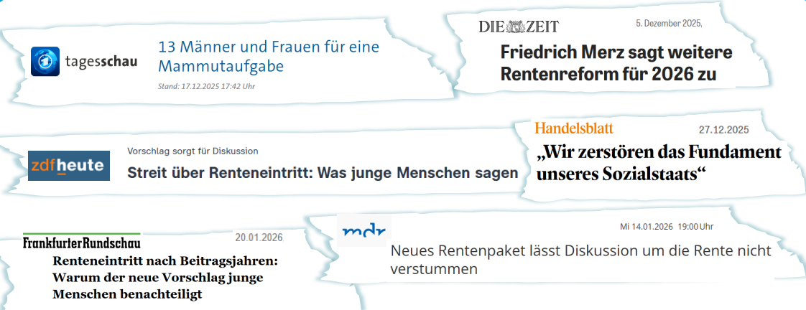
Schlechte Presse ? Quatsch ! Beste Werbung

Slide 14
Reform der bAV | kein großer Wurf , aber wir fangen die Dinger
§ 3 BetrAVG | Abfindungen
Abfindungen ohne Zustimmung des AN sind möglich, wenn der Monatsbetrag der aus der Anwartschaft resultierenden Rente bei Erreichen der vorgesehenen Altersgrenze 1 % der monatlichen Bezugsgröße im Sinne von § 18 SGB IV nicht übersteigt.
Die Abfindungsgrenze ohne Zustimmung des AN wird auf 1,5 % erhöht (2026 ca. € 60,-). Die Abfindungsgrenze wird auf 2 %
erhöht, sofern der Betrag mit Zustimmung des Beschäftigten in die gesetzliche Rentenversicherung fließt.
39,55 € p.m alt
59,33 € p.m

Slide 15
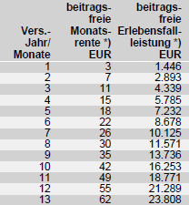
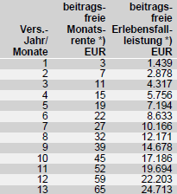
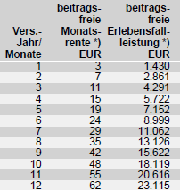
§3 BetrAVG 2026 : Max. 256 € p.m
EA :25
EA:30
EA:35
Jahre | Gezahlt 68€ p.m
1 | 816
2 | 1.632
2,5 | 2.040
3 | 2.448
4 | 3.264
5 | 4.080
6 | 4.896

Slide 16
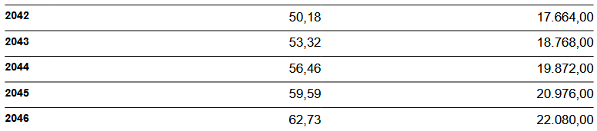
§ 3 Betravg NEU | Beispiel 115€ mtl. EA: 30
2026: 59,33€
Wie hoch ist die Bezugsgröße in 2045 ? 88,16 € p.m. *
*2% p.a

Slide 17
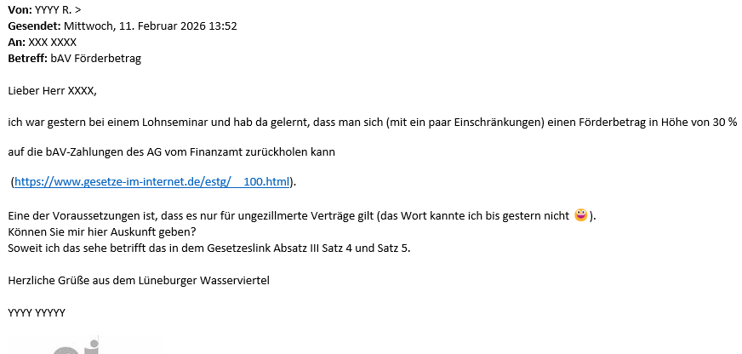
Die Sache mit der Weiterbildung….

Slide 18

Arbeitgeberfinanzierter Beitrag nach § 100 EStG
STEUERLICHE BEHANDLUNG
    Förderbetrag zur betrieblichen Altersversorgung (§ 100 EStG)
    Förderung für Beschäftigte mit laufendem Bruttolohn von max. 2.575 EUR/Monat
    Arbeitgeberbeitrag von 240 € bis 960 € im Jahr
    Förderbeitrag in Höhe von 30% des Arbeitgeberbeitrags (= 72 € bis 288 € im Jahr)
    Einbehalt durch Arbeitgeber von der abzuführenden Lohnsteuer
    Für Arbeitnehmer steuerfrei, zusätzlich zum Dotierungsrahmen des § 3 Nr. 63 EStG
    Auch als sog. „Matching-Modell“ mit § 3 Nr. 63 EStG einsetzbar
    Voraussetzungen:
    1. Dienstverhältnis
    Direktversicherung, Pensionskasse oder Pensionsfonds
    Ungezillmerter Tarif
    „Neuer“ Arbeitgeberbeitrag

Slide 19
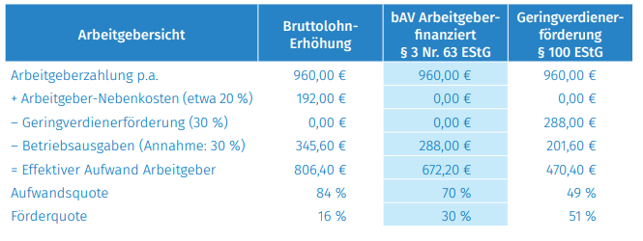
Was heisst das den nun?
Beispielrechnung zum Arbeitgeberaufwand | 80€ p.m.

Slide 20
Endlich begriffen?
Beitrag
Arbeitgeber
Staatliche
Förderung
Steuer-
ersparnis
Beispiel:
AG-Leistung 960 EUR
240 € bis 960 €
Förderbetrag über Lohnsteuer
Abzüglich
Förderbetrag: 288 €
Bruttoaufwand
(Betriebs-ausgabe)
Steuerersparnis aus Betriebs-ausgaben¹
Steuerersparnis
aus Betriebs- ausgaben¹: 201 €
Nettoaufwand
Nettoaufwand: 471 €

Slide 21
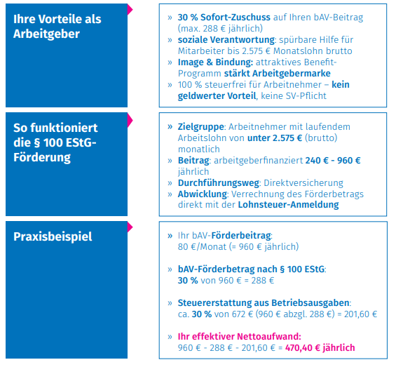
So einfach geht geförderte bAV

Slide 22
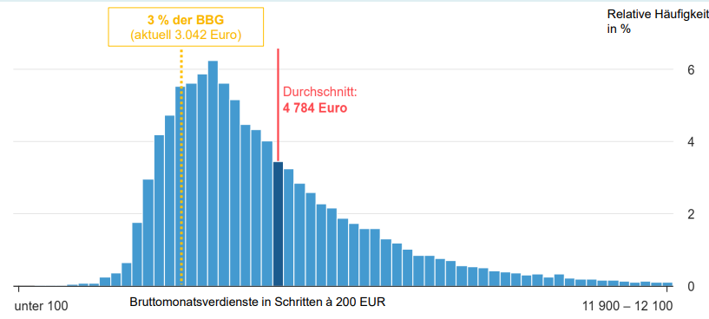
….und nachher BRSG 2.0 (01.2027) , d.h. aktuell | Beratungshammer
• Förderfähiger Arbeitgeberbeitrag erhöht sich auf max. 1.200,00 EUR/Jahr
• Brutto-Einkommensgrenze wird dynamisch ausgestaltet und beträgt max. 3 % der BBG
(2026: 3.042,00 EUR /Monat)
Etwa 20 % der Vollzeitbeschäftigten liegen unterhalb der Brutto-Einkommensgrenze für die
Förderung nach § 100 EStG.
Hinzu kommt eine große
Anzahl an Teilzeitbeschäftigten
und „Minijobbern“

Slide 23
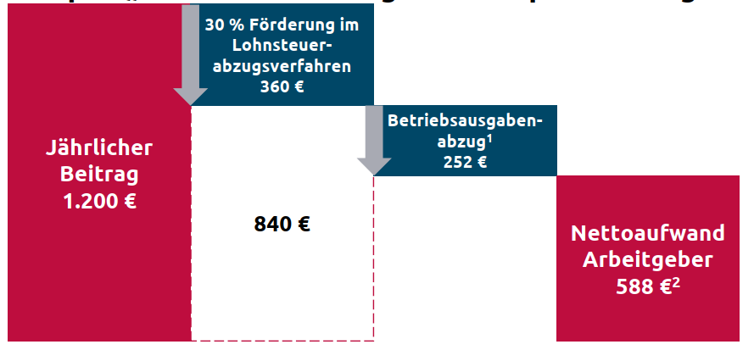
BRSG 2.0 Ab 01.2027

Slide 24
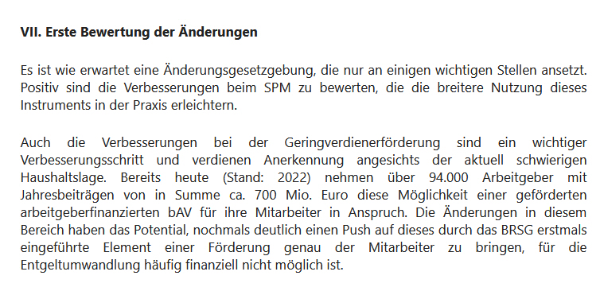
Wer macht den „Quatsch“ eigentlich?

Slide 25
Anstieg des Fördervolumens §100 EStG
Der staatliche Zuschuss wurde zuletzt von ca. 94 Tsd. Arbeitgebern in Deutschland für
über 1,06 Mio. Beschäftigte (Geringverdiener) genutzt.
Erhöhte Nutzung dieser Fördermaßnahme ist bei allen Betriebsgrößen feststellbar.
• Großbetriebe (ab 251 AN) verzeichnen erneut den größten Zuwachs im Fördervolumen.
• Anstieg von 120,6 Mio. € auf 137,6 Mio. €.
Insgesamt bezogen auf alle deutschen Arbeitgeber, die in der LSt.-anmeldestatistik geführt werden,
beteiligten sich lediglich 3,6 % von 1,4 Mio. Kleinstbetrieben (bis 10 MA) an der bAV-Förderung für
Geringverdiener.
Beteiligungsquoten sind im fünften Jahr der Förderung nochmals angestiegen, jedoch liegen diese insgesamt weiterhin auf niedrigem Niveau.
DESWEGEN BRSG 2.0

Slide 26
Womit soll ich denn mein Geld verdienen?
Was kostet es mich , wenn ich es nicht mache?

Slide 27
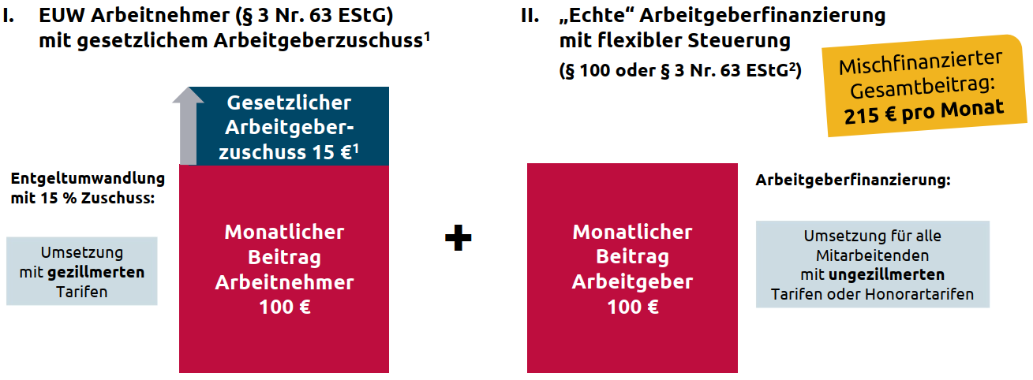
Best Practice | Prozess schlägt Konzept

Slide 28
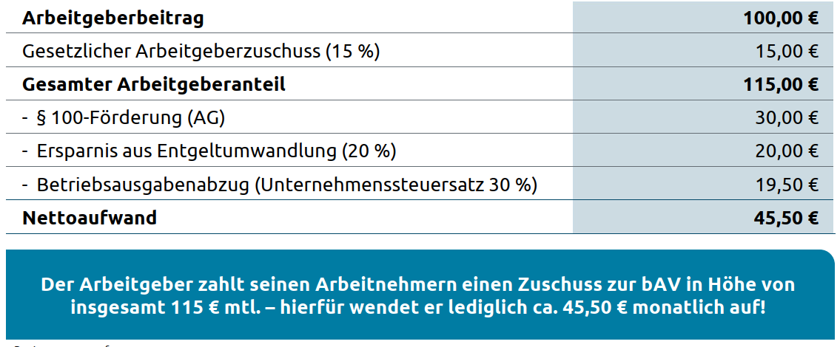
Auswirkung Arbeitgeber

Slide 29
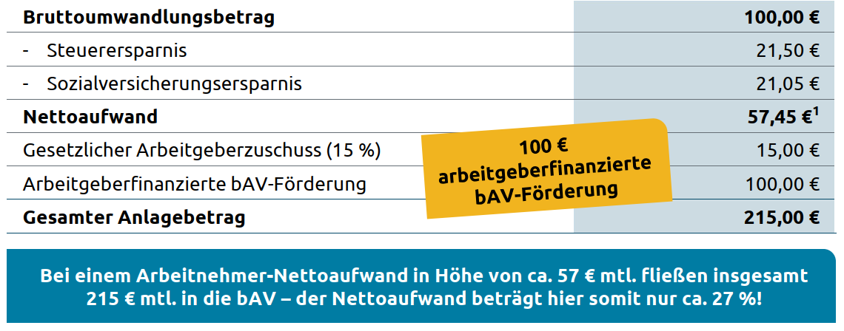
Auswirkung Arbeitnehmer
Beispiel: MA Brutto 2.700 € ,Stkl. 1

Slide 30
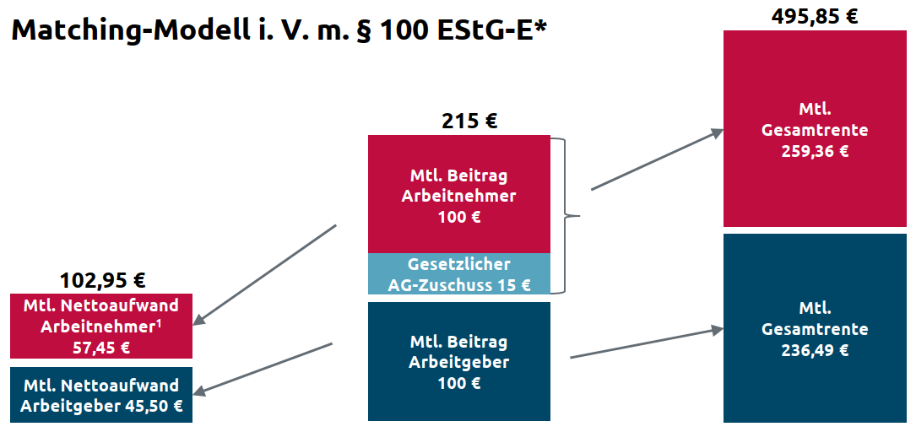
Das ist doch der Wahnsinn

Slide 31
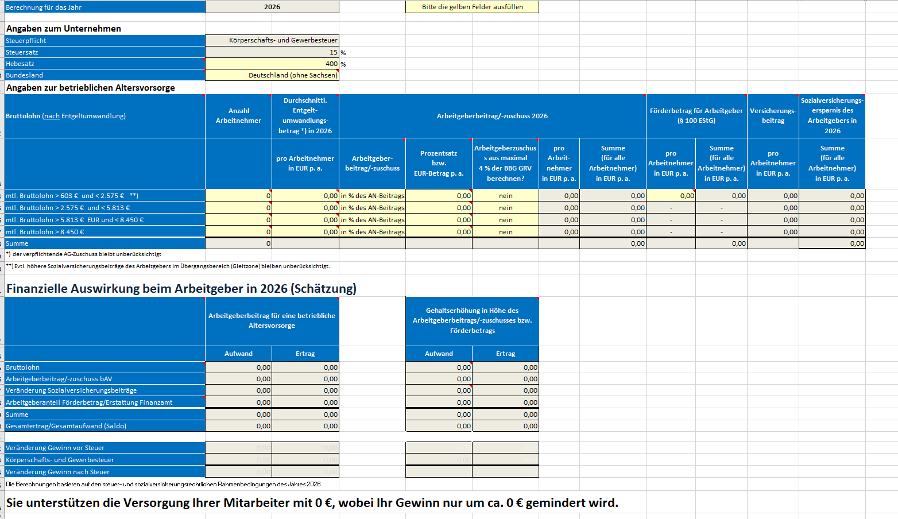

Slide 32
Themenwechsel: Mal ehrlich unter uns Kaufleuten:den
Was kostet mich das?
Welche Frage ist jedoch viel wichtiger?
Was kostet es mich , wenn ich es nicht mache?

Slide 34


Slide 35

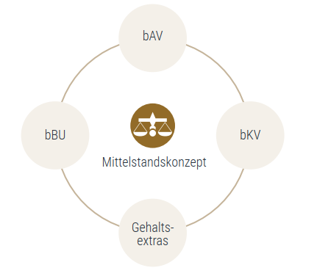
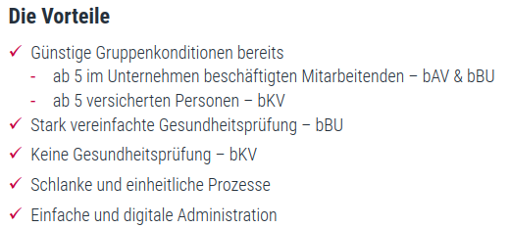
So machen es unsere Partner

Slide 36


Slide 37


Slide 38
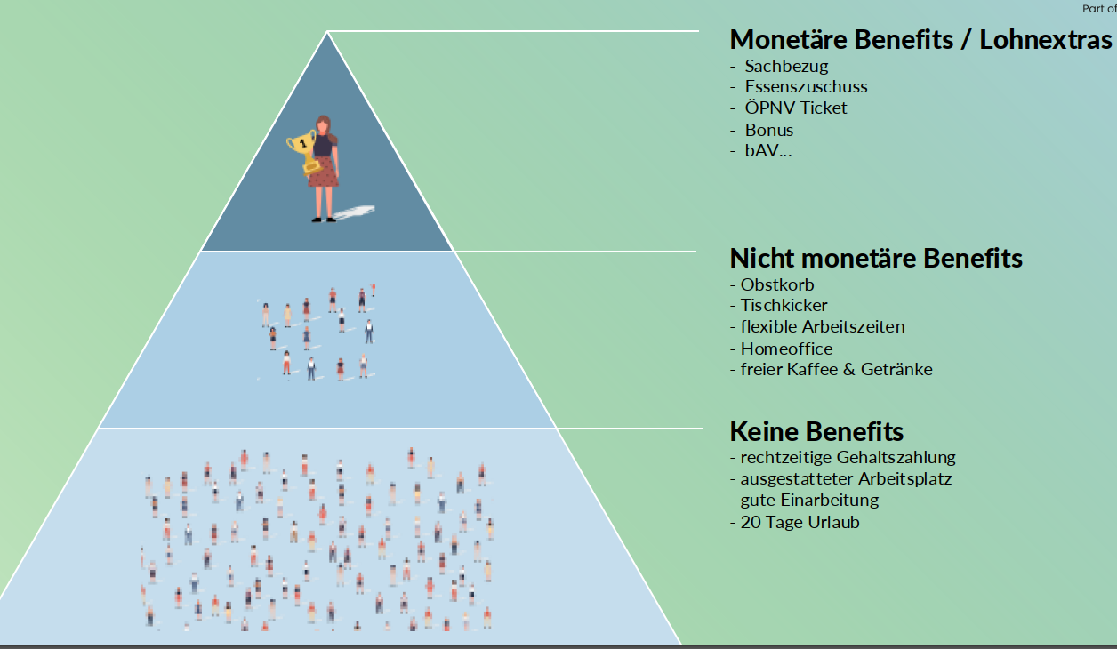

Slide 39
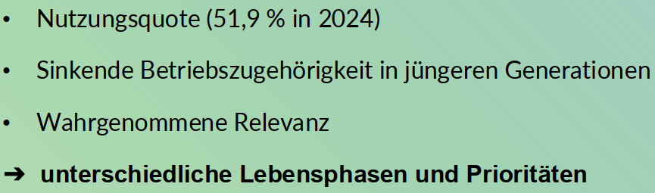
Reichen eine bAV und/oder bKV nicht aus ?

Slide 40
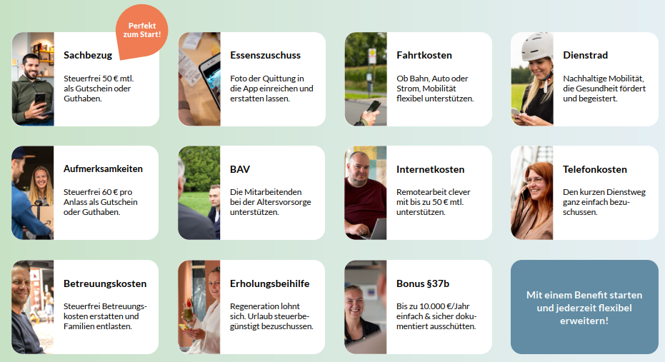
Benefits, die allen Lebensbereichen ankommen

Slide 41
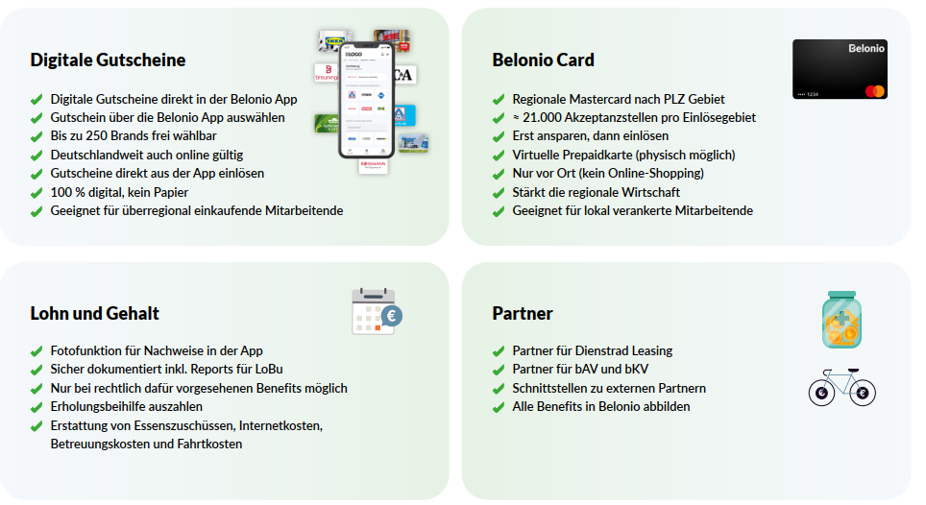
Für jeden Benefit die passende Lösung

Slide 42
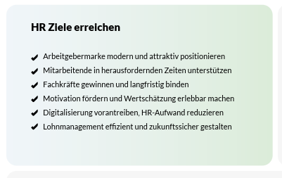
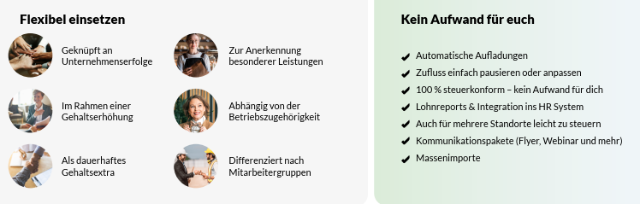
Warum ?

Slide 43
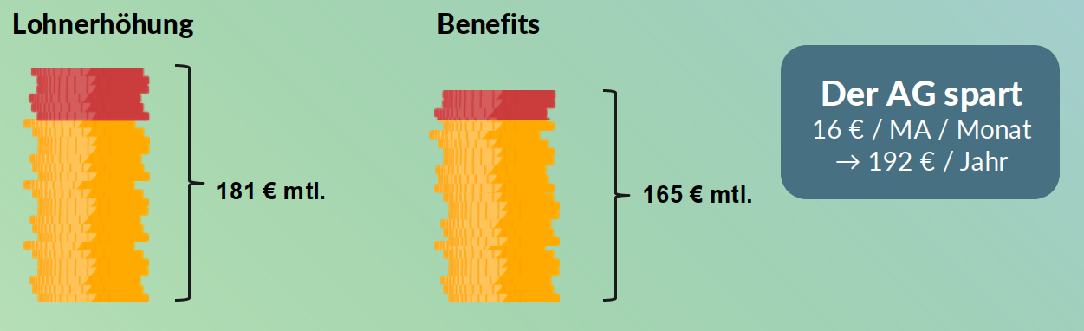
Wirtschaftliche Vorteile von Benefits |Unternehmen
Vergleich Bruttolohnerhöhung vs. Benefit-Budget in Höhe von 150 €

Slide 44
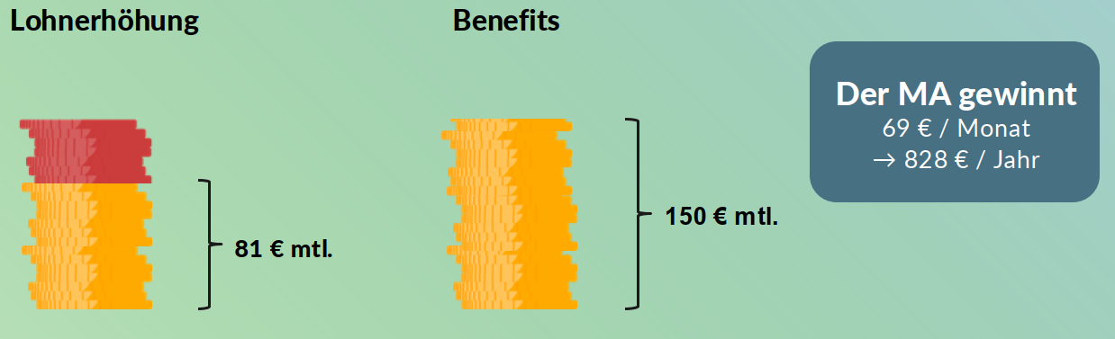
Wirtschaftliche Vorteile von Benefits |Mitarbeiter
Vergleich Bruttolohnerhöhung vs. Benefit-Budget in Höhe von 150 €

Slide 45
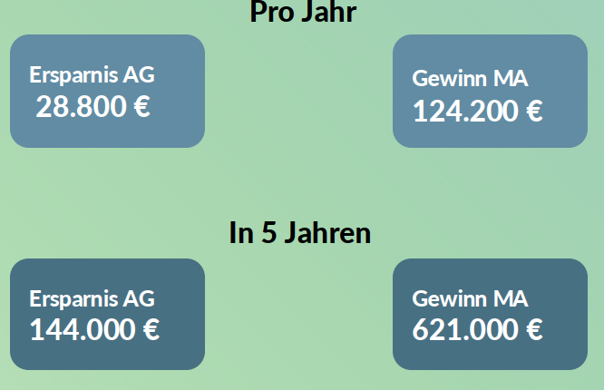
Wirtschaftliche Vorteile von Benefits | Unternehmen
Benefit-Budget 150€ für 150 Mitarbeiter

Slide 46

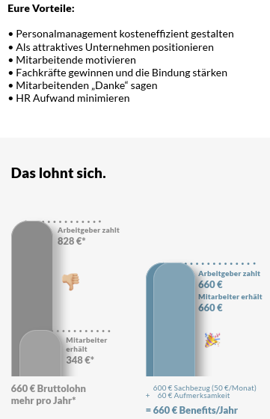
Bestseller zum Start: Klein starten und gemeinsam wachsen

Slide 47
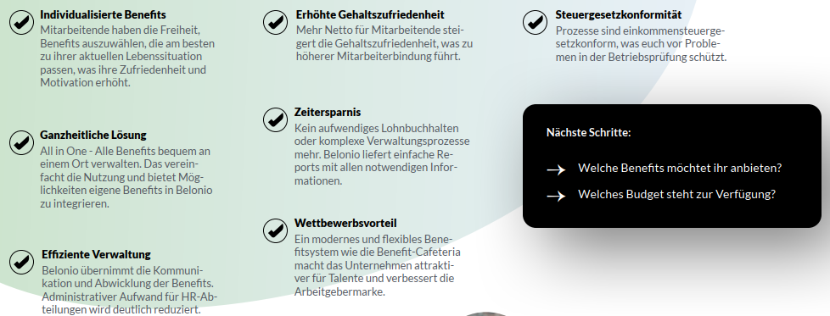
Vorteile von Benefits mit Belonio

Slide 48

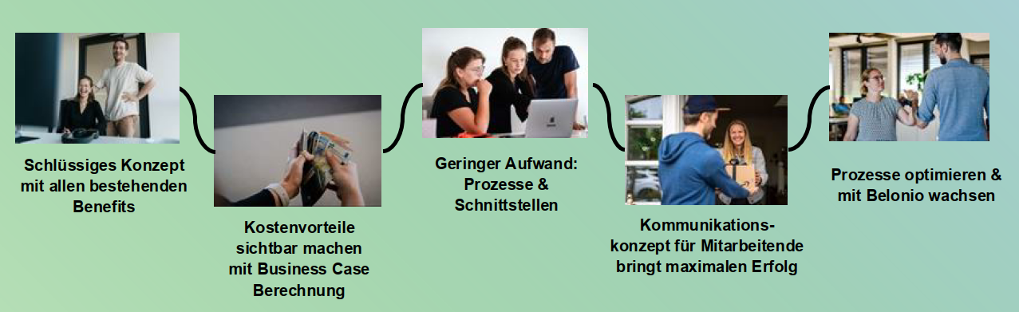

Belonio als Partner

Slide 49
So machen es unsere Partner

Slide 50
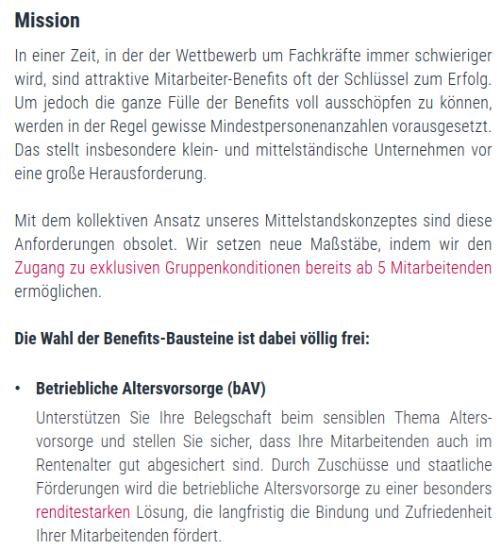
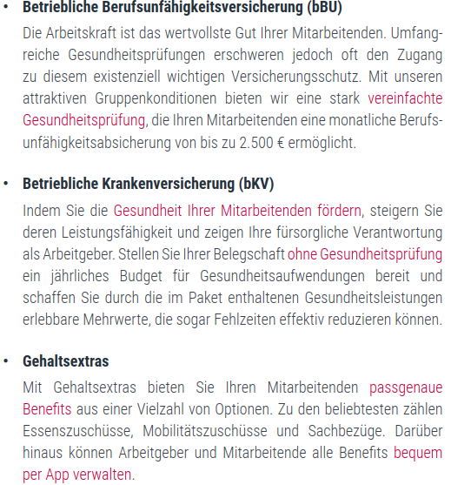
Mittelstandskonzept MRH Trowe Benefits Brokers GmbH

Slide 51
Wie geht es weiter?
Einfach mal machen
Webinare
Qualifizierungen
….PRAXIS

Slide 53
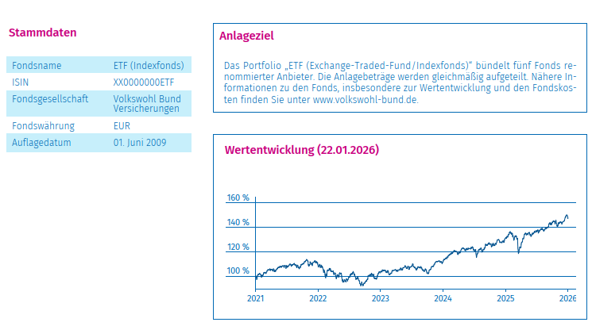

Alles richtig gemacht
VWB FondsModern

Slide 54
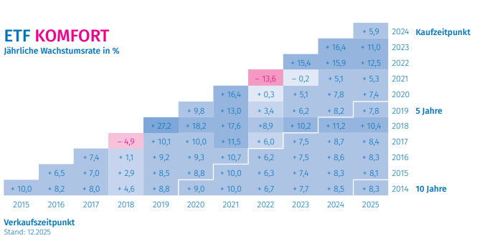
ETF KOMFORT -Renditedreieck

Slide 55
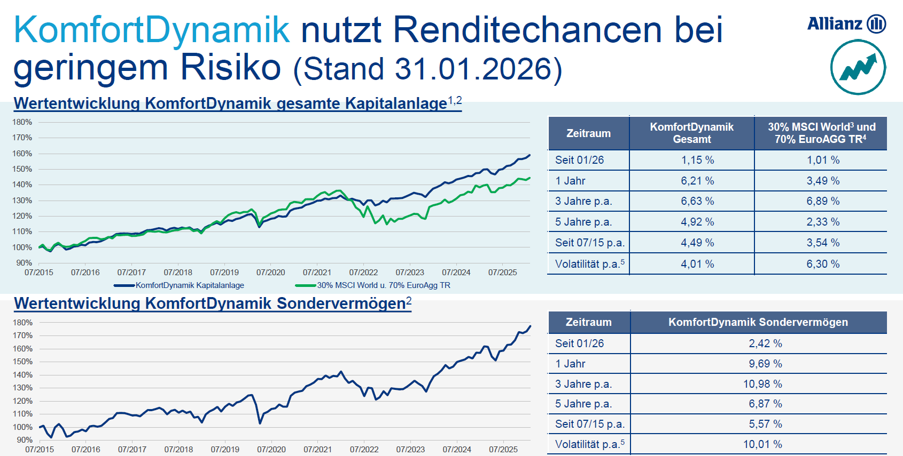
Verlässlich, attraktiv, zukunftsfähig
Ein Mehr an Altersvorsorge mit dem Produktportfolio 2026

Slide 56
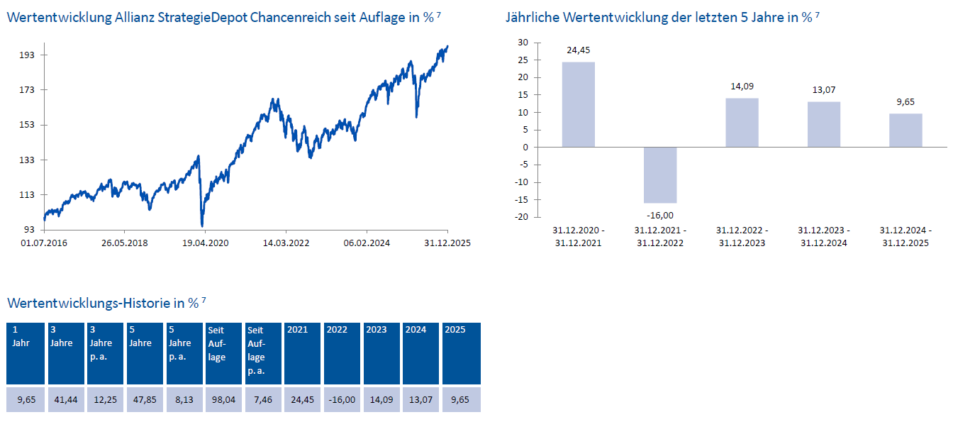
Rückblick und Rückschlüsse 2025 –Allianz Strategiedepots Fondsempfehlung

